Slide 1
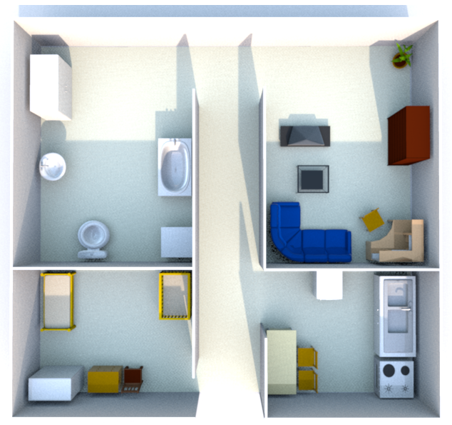
Captures
Par Faris BOULAKHSOUMI et Nicolas VIVIANI

Slide 2
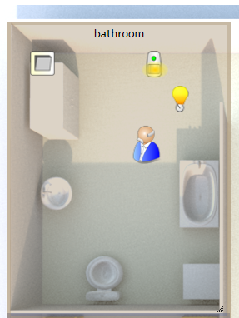
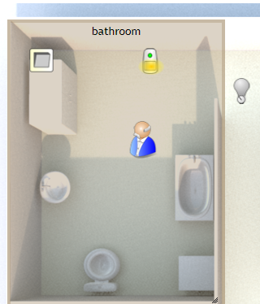
Ex1 :

Slide 3
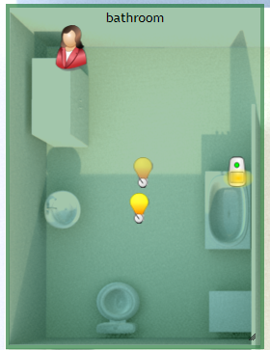
Ex2 :

Slide 4
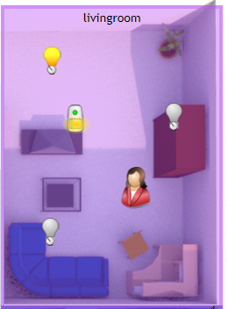
Ex4 :

Slide 5
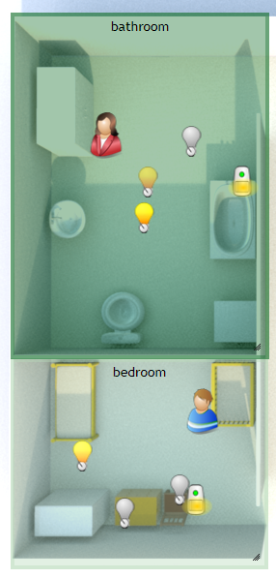
Ex5 :

Slide 6

Ex6 :

